Slide 1
Simulering av Rossumøya
Lars Martin Lied og Jon-Fredrik Cappelen

Slide 2
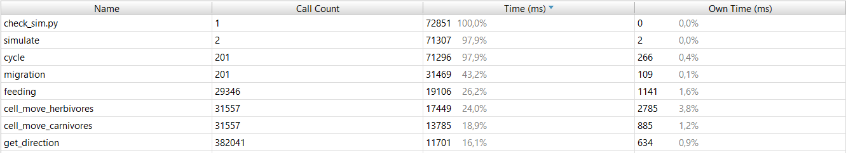
Tid:
Total: ca 73 sekunder

Slide 3
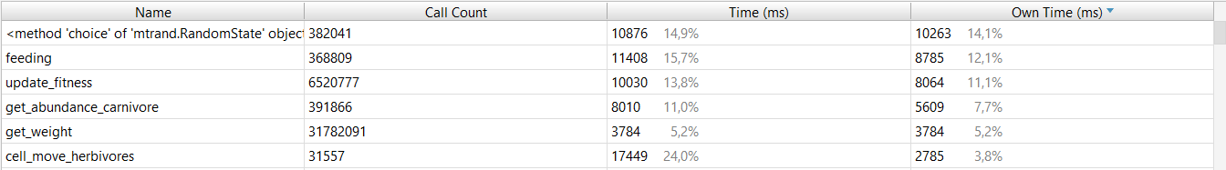
Egentid:
np.random.choice() – treig, annen input?
feeding: carnivores, mye som skal gjøres
update_fitness: mulighet for optimalisering

Slide 4
BioSim
Island
Visualisering
Simulering
Landscapes
Jungle
Ocean
Mountain
Savannah
Desert
Animals
Herbivores
Carnivores

Slide 5
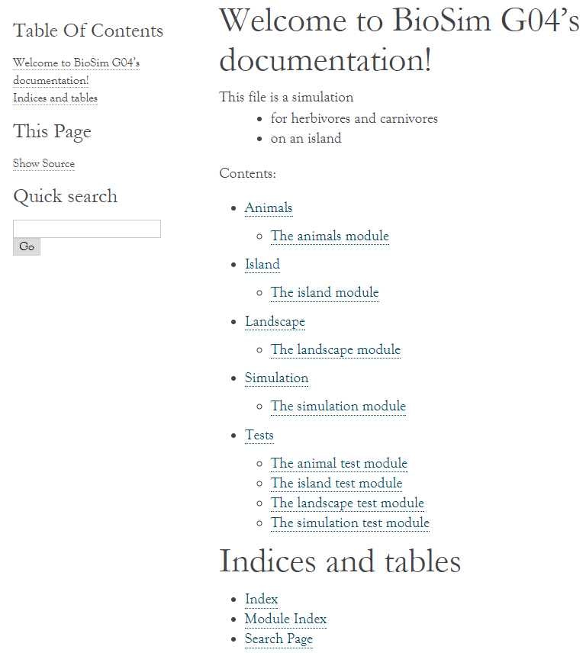
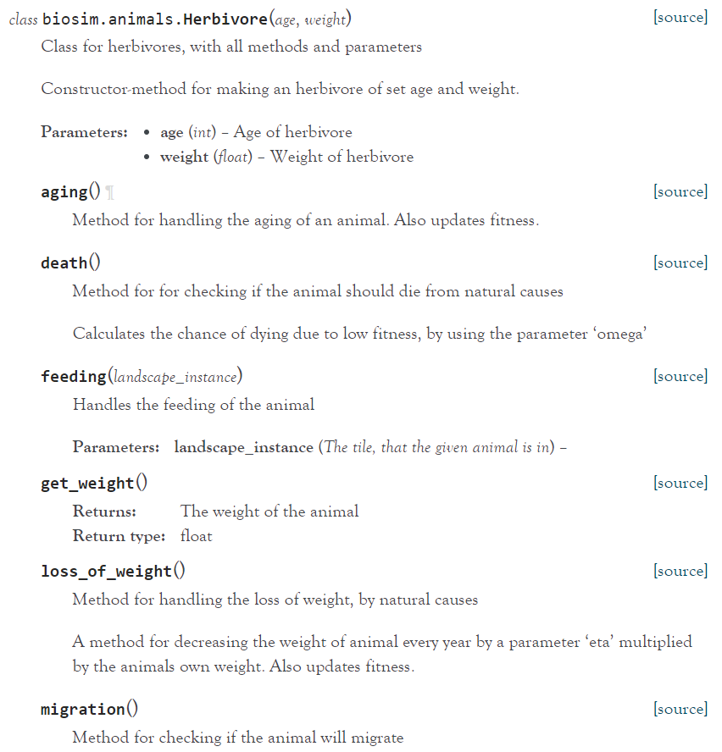

Slide 6
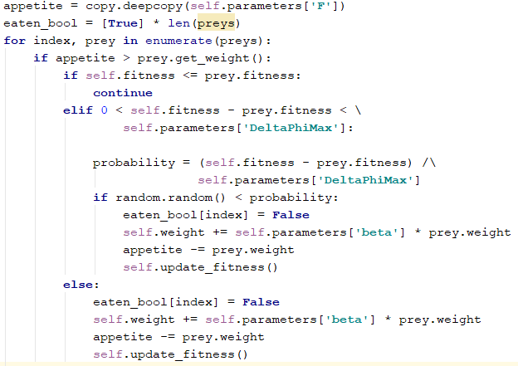
Ser du forskjellen?

Slide 7
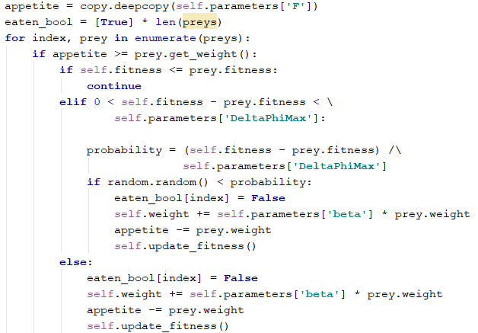
Ser du forskjellen?

Slide 8
